Slide 1



MATERI PERTEMUAN 10 TRK2
RATB SERI DAN PARALLEL
Ir. LUBENA, M.T.

Slide 2

Review Last Meeting
RATB

Slide 3
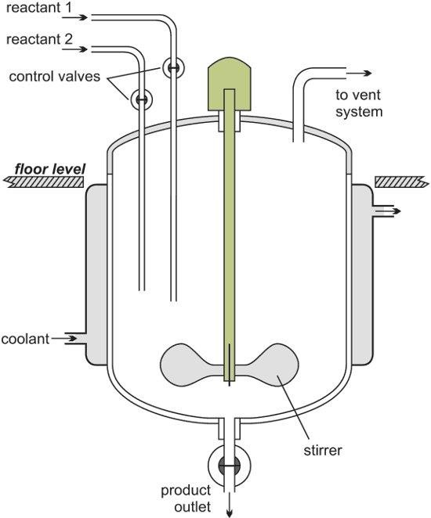
KONFIGURASI REAKTOR ALIR TANGKI BERPENGADUK

Slide 4
Untuk RATB berlaku formula
_{V =} ^{F}A0^{x}A
r_{A}
Space time atau resident time (τ) dan space velocity (s)
𝑉
𝜏 = ; dimana v =
𝐶_{𝐴𝑜}.𝑉
^{𝐹}𝐴0
Keterangan:
V = volume liquid (m³)
v₀
0
^{𝐶}𝐴𝑜
Maka: 𝜏 = 1
𝑠 = _{𝜏}
v = laju volumetric (m³/menit)
^{𝐹}𝐴0
o
FAo = laju mol mula-mula (mol/menit) CAo = Konsentrasi mula-mula (mol/liter)

Slide 5
ILUSTRASI
UMPAN/INPUT
^{C}A0
X_{A0} = 0
^{F}A0
C_{A} X_{A} F_{A}
(-r_{A})
PRODUK/OUTPUT

Slide 6
Apa yang akan dipelajari hari ini?
RATB SERI DAN PARALEL

Slide 7

MENGAPA MULTI RATB?
Susunan
Paralel: untuk memperbesar kapasitas
Seri: Untuk memperoleh konversi yang tinggi

Slide 8
Formula umum RATB
_{V =} F_{Ao} X
(1)
− r
A
F = C .v ; ^{V} = τ
Dimana:
Ao
A0 0
v
0
C − C_{A}
(2)
X = C (1 − C ) =
A0
A0
A
C
A0

Slide 9
Untuk orde 1
v_{o} X
V =
k (1 − X )
Untuk orde 2
v X
_{V =} o
kC (1 − X )²
A0

Slide 10
RATB DISUSUN SERI
CA₀
CA₁ X₁
CA₂ X₂
-r_{A1}
V₁
-r_{A2}
V₂

Slide 11
Perhatikan Gambar! Untuk reaktor seri di atas
C =
^{C}A0
A1
1 + τ k
1 1
C =
^{C}A1
subtitusi C
A2
1 + τ k
2 2
^{C}A0
A1
C =
A2
(1 + τ k )(1 + τ k )
1 1 2 2
Untuk n reaktor dengan ukuran yang sama yang dihubungkan secara seri : (τ₁ = τ ₂ = τ _{n} = τ ), maka
C =
^{C}A0
(1 + τk )^{n}
konversi untuk n reaktor secara seri adalah
An
1
(1 + τk )^{n}
X = 1 −

Slide 12
RATB DISUSUN PARALEL
V = ^{V} dan
V₁
i
n
₌ ^{F}A0
FA₀
F
A0 i
n
_{V =} F_{A0} X
r_{A}
V₁

Slide 13
CONTOH SOAL
1. Ingin dihasilkan 200 juta kg per tahun Etilen Glikol. Reaktor beroperasi
isotermal. Konsentrasi umpan reaktor adalah 1 kmol/m³ . Etilen oksida
diumpankan bersama dengan air yang mengandung 0.9 wt % asam
sulfat dengan volume yang sama. Jika dirancang untuk konversi 80 % terhadap etilen oksida.
Berapa umpan etilen oksida mula2 (FAo)
Tentukan volume total reaktor yang diperlukan jika terdapat 20 % ruang kosong.
Berapa reaktor (50 m³) yang diperlukan jika disusun paralel serta hitung kembali konversi yang dicapai
berapa konversi yang dicapai jika reaktor disusun seri.
Berapa tinggi dan diameter masing-masing reaktor jika rasio tinggi terhadap diameter adalah 2:1
k = 0.311 /men; 1 tahun = 365 hari
Reaction: C₂H₄O + H₂O → HOCH₂CH₂OH

Slide 14
Penyelesaian:
Menentukan laju produksi (kmol/menit)
_{= 2 x108} kg _{x} 1 tahun _{x} 1 hari 1 jam
1 kmol
x = 6,137 kmol/menit
𝐹
𝐸𝐺
x
th 365 hari 24 jam 60 menit
62 kg
Dari stoikiometri reaksi:
^{F}EG
= F_{EO} bereaksi
F_{EO mula2} = F_{A0} = F_{A0} bereaksi/Konversi
Maka diperoleh laju etilen oksida umpan, F_{A0}
6,137
F_{A0} =
= 7,67 kmol/menit
0,8

Slide 15
Menentukan Volume reaktor
Persamaan desain RATB:
F_{A0}X
V =
−r_{A}
Persamaan laju reaksi orde 1
− r_{A} = kC_{A}
Stoikiometri; untuk fase cair dimana (v = v₀)
C_{A} = C_{A0}(1−X)
Kombinasi ketiga persamaan di atas:
F_{A0}X v₀X
V =
=
kC_{A0}(1−X) k(1−X)

Slide 16
Volumetrik flow rate stream A (etilen oksida), sebelum mixing dengan stream B (Air).
F 7,67 kmol/menit
_{m}3
v
₌ A0 ₌
= 7,67
A0
C 1 kmol/m³
menit
A0
^{V}B0 ^{V}A0
Dari informasi soal, ^{v}B0 ^{= v}A0
V
0
^{C}A0
Volume liquid =
(15,35)(0,8)
V =
(0,311)(1−0,8)
= 197,3 m³
Total volumetrik flow rate
v = v + v = 15,34 m³/men
Volume Reaktor = 246,625 m³
0 B0 A0

Slide 17
2. Untuk RATB yang disusun paralel dimana digunakan reaktor 50 m³. maka akan digunakan 5 buah reaktor.
Volume masing-masing reaktan= 7,67 m³/men. Menghitung ulang konversi yang dicapai:
_{X =} τk
1+τk
dimana
V
50 m³
τ =
= = 16,297 menit
v /5 7,67 m³/menit
0
Da = τk = 16,297 x 0,311 = 5,068 ; maka
5,068
X =
= 0,835
1+ 5,068

Slide 18
7,67 m³/men
15,34 m³/men
X = 0,835
7,67 m³/men
X = 0,835

Slide 19

Untuk RATB yang disusun seri: konversi yang dicapai di reaktor pertama:
τ₁k
X =
1
1+τ k
1
dimana
50 m³
τ = ^{V} =
= 3,259 menit
v 15,34 m³/menit
01
Da = τk = 3,259x 0,311 = 1,0137 ; maka
1,0137
X =
= 0,503
1+1,0137

Slide 20
Konversi yang dicapai di reaktor ke-5:
1
(1+τk )^{n}
X = 1−
dimana n = 5
τ₁ = τ
maka
X = 1−
1
= 0,97
(1+1,0137)⁵

Slide 21
v₀ = 15,34 m³/men
X₁ = 0,503
X₅ = 0,97

Slide 22
DISKUSI:
Menurut Anda :
Mengapa jika digunakan Seri dapat diperoleh konversi yang lebih tinggi
Mengapa jika digunakan Paralel dapat memperbesar kapasitas

Slide 23

THANK /OG

